Slide 1







Python精灵模块创意编程之
虫子排成行

Slide 2
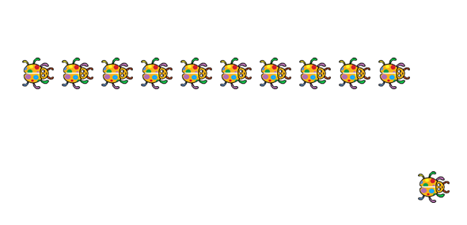
pip install sprites
虫子排成行
这个程序主要用于学习movestamp命令，也就是stampmove命令，及stampcors命令与stampgoto命令的用法。

Slide 3
pip install sprites
stampItems列表
stampItems是角色的一个列表，保存了图章的每一个编号。在本例中，遍历这个列表，让每个图章进行移动。movestamp命令用于在水平和垂直方向上移动图章。
以下是示例代码:
for item in bug.stampItems:
bug.movestamp(item,0,1) # 水平速度为0,垂直速度为1
图章项目列表

Slide 4
pip install sprites
stampcors获取图章坐标
角色的stampcors用于获取图章的中心点坐标，返回二元组。stampgoto则是指定图章到相应的坐标。
以下是在本例中代码示例:
for item in bug.stampItems:
x,y = bug.stampcors(item) # 获取图章中心点的x,y坐标
if y>300:
bug.stampgoto(item,x,-300) # 定位图章到x,y坐标

Slide 5
pip install sprites
源代码简析
game over。
1. 导入相关模块的命令
2. 新建屏幕，设定宽高
3. 新建虫子角色，倒退240
4. 让bug每次前进每隔50个单位盖10个图章
5. 进入当循环，用for循环遍历stampItems列表，向上移动每个图章
6. 判断如果图章到了最顶上，则让图章移到最下面，调用screen.update不断地刷新屏幕。

Slide 6



从小学编程
长大本领高
我是风火轮编程的形象人物。谢谢观赏！

